Slide 1
Análise sobre PNAD
2015
Gabriel Campanário
gabriel.camp96@hotmail.com
Github: GabrielCamp96

Slide 2

Objetivos
Analisar o fator “internet via celular” registrado na pesquisa PNAD (Pesquisa Nacional por Amostra de Domicílio).
Descobrir quais informações possuem dependência com esse fator.
Desenvolver um modelo que estime a probabilidade de um indivíduo possuir conexão com internet via celular.

Slide 3
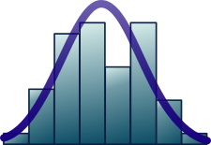
Desafios
Conhecer Data Science.
Base de dados extensa.
Conhecer conceitos sobre Machine Learning e construção de modelos de probabilidade.
Interpretar dados estatísticos.

Slide 4
Quais ferramentas e
técnicas utilizar?

Slide 5


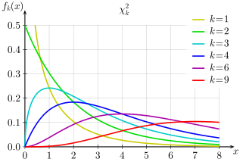


O que utilizei

Slide 6
Ok... e quais foram os
resultados?

Slide 7
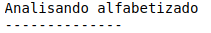
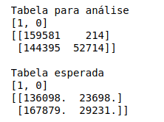
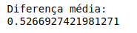
Diferenças
Valores distantes do esperado indicam comportamentos exclusivos em relação ao objeto de estudo, no caso número de pessoas que utilizam internet pelo celular.

Slide 8

Principais influenciadores :
Idade;
Alfabetização;
Anos de estudo;
Nível de instrução;
Atividade agrícola;

Slide 9
Alguns gráficos.

Slide 10
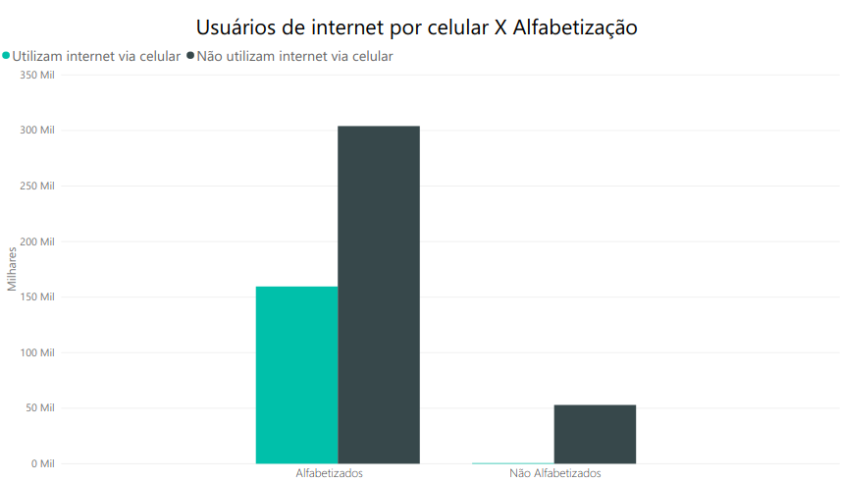

Slide 11
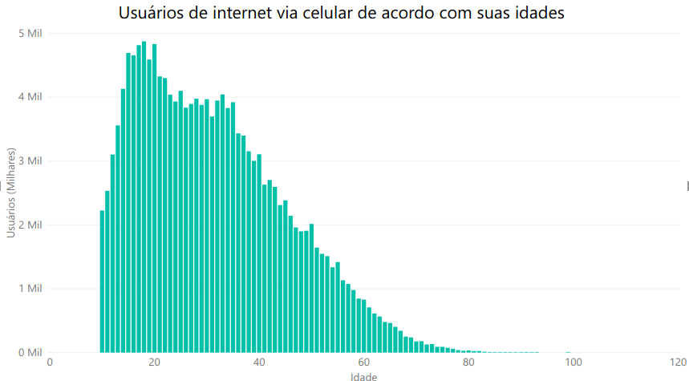

Slide 12
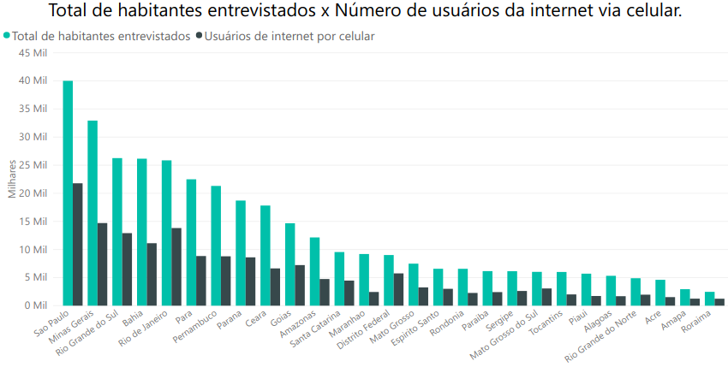

Slide 13
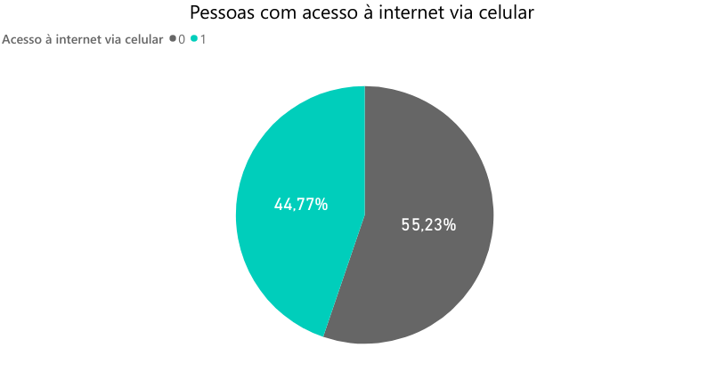

Slide 14
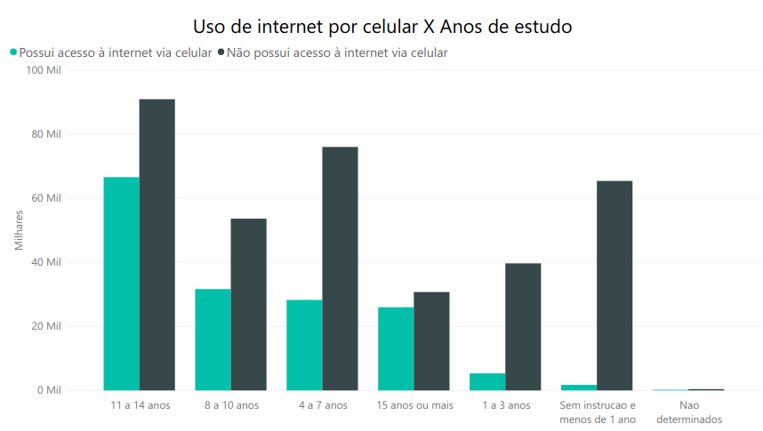

Slide 15
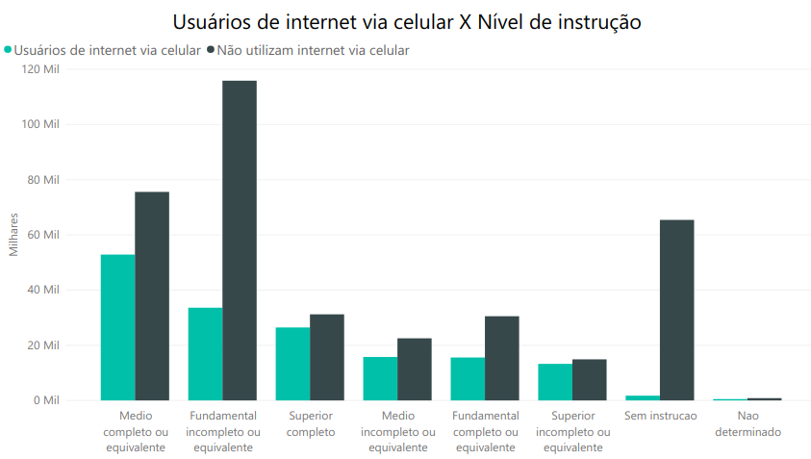

Slide 16
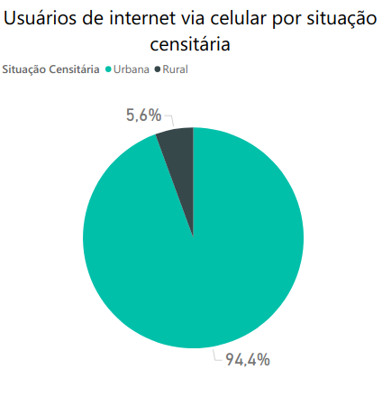
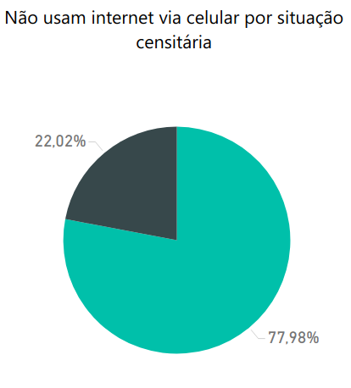

Slide 17
Conclusões.

Slide 18
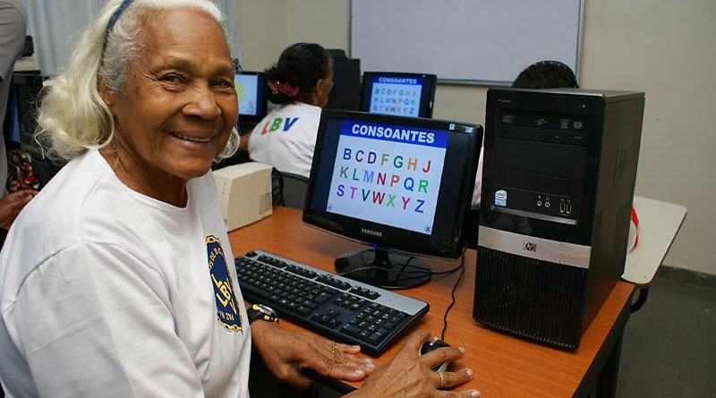
Propostas:
Evolução da tecnologia de rede móvel;
Políticas sociais de inclusão digital;
Apoio à alfabetização por meio da tecnologia;

Slide 19
Autocrítica e o que melhorar.

Slide 20

Próximos passos:
Relembrar conceitos de estatística.
Buscar conteúdos sobre Data Science e formatação de grandes bases de dados.
Estudar teorias sobre Machine Learning, suas aplicações e modelos de probabilidade.
Complementar senso crítico com números quando estudar bases de dados extensas.

Slide 21
Análise sobre PNAD
2015
Gabriel Campanário
gabriel.camp96@hotmail.com
Github: GabrielCamp96

